Slide 1

Llevando el acceso a la banda ancha a las áreas rurales: un enfoque paso a paso para reguladores, hacedores de política y administradores de programas de acceso universal.
Edwin San Román
7 de julio, República Dominicana

Slide 2
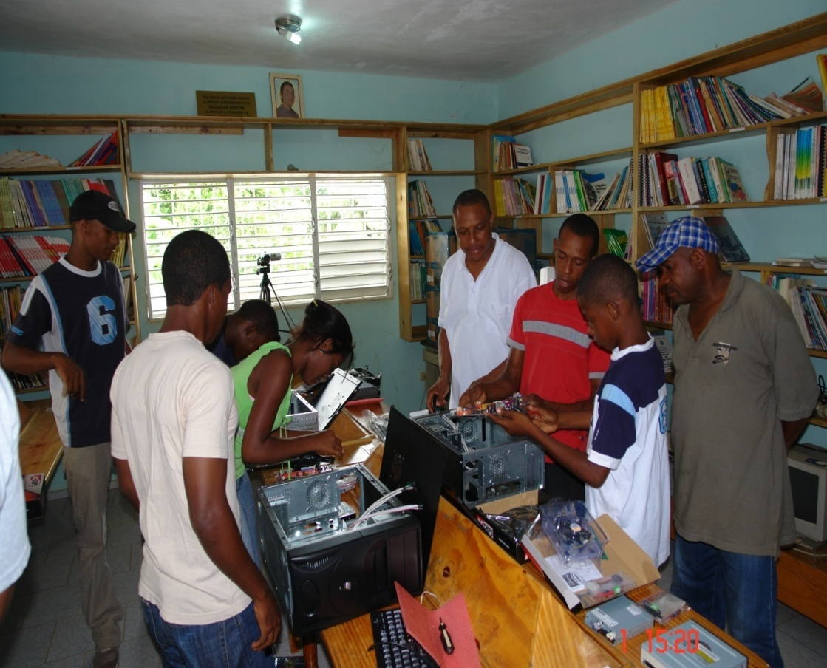
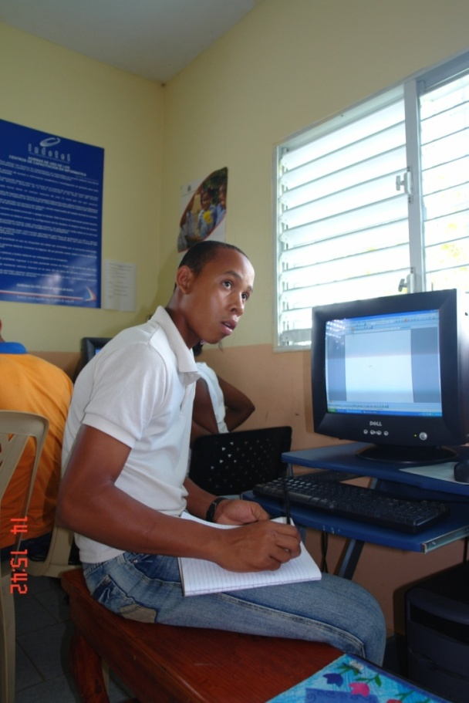
Video
De motoconcho...
… a profesor de informática

Slide 3
Llevando la banda ancha a las zonas rurales

Slide 4
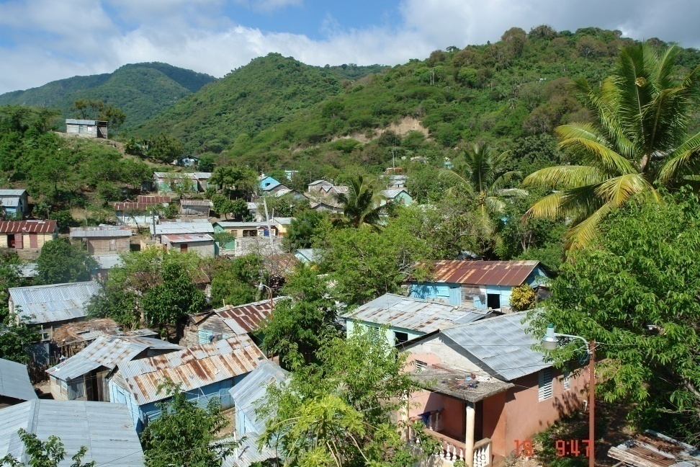
Las telecomunicaciones son hoy día el principal medio de provisión de aplicaciones de las TICs.

Slide 5
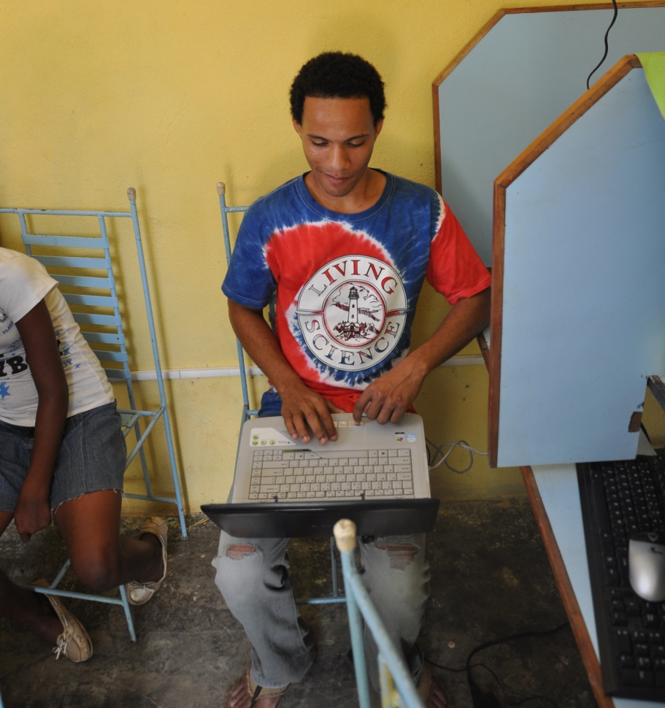
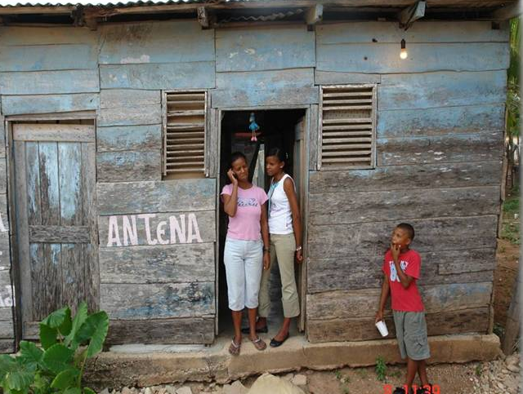
La banda ancha y los teléfonos son ahora considerados como servicios básicos, tal como el agua, electricidad, salud y educación.

Slide 6
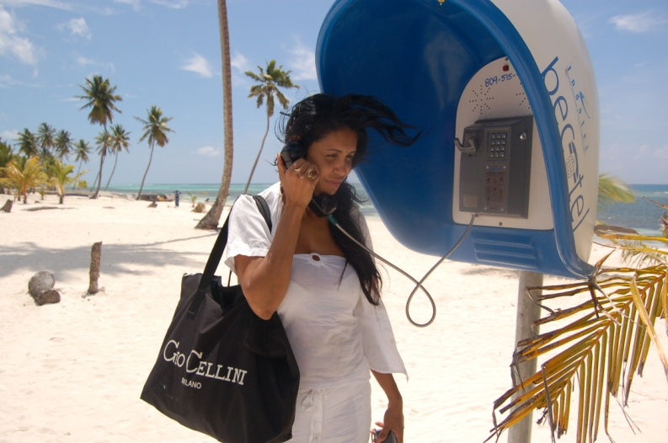
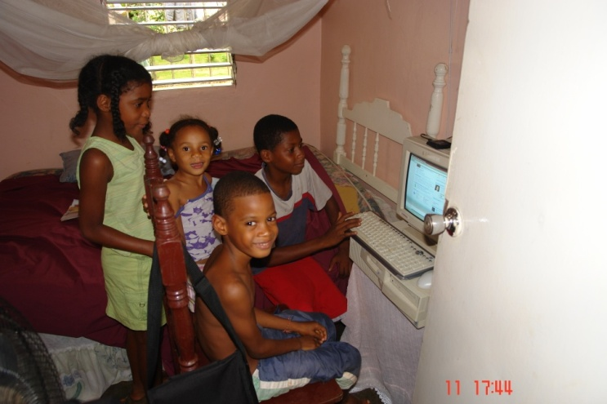
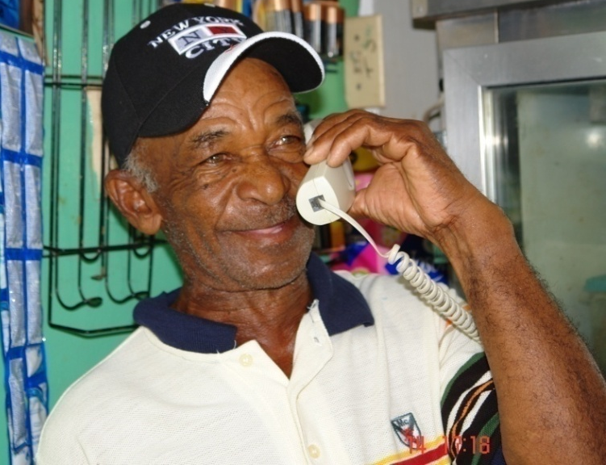
La experiencia ha demostrado que la llegada de la telefonía básica (en cualquier forma, tales como teléfonos públicos, teléfonos residenciales fijos o móviles) y el Internet de banda ancha constituyen un importante punto de inflexión en el camino de una comunidad hacia el desarrollo económico y social.

Slide 7
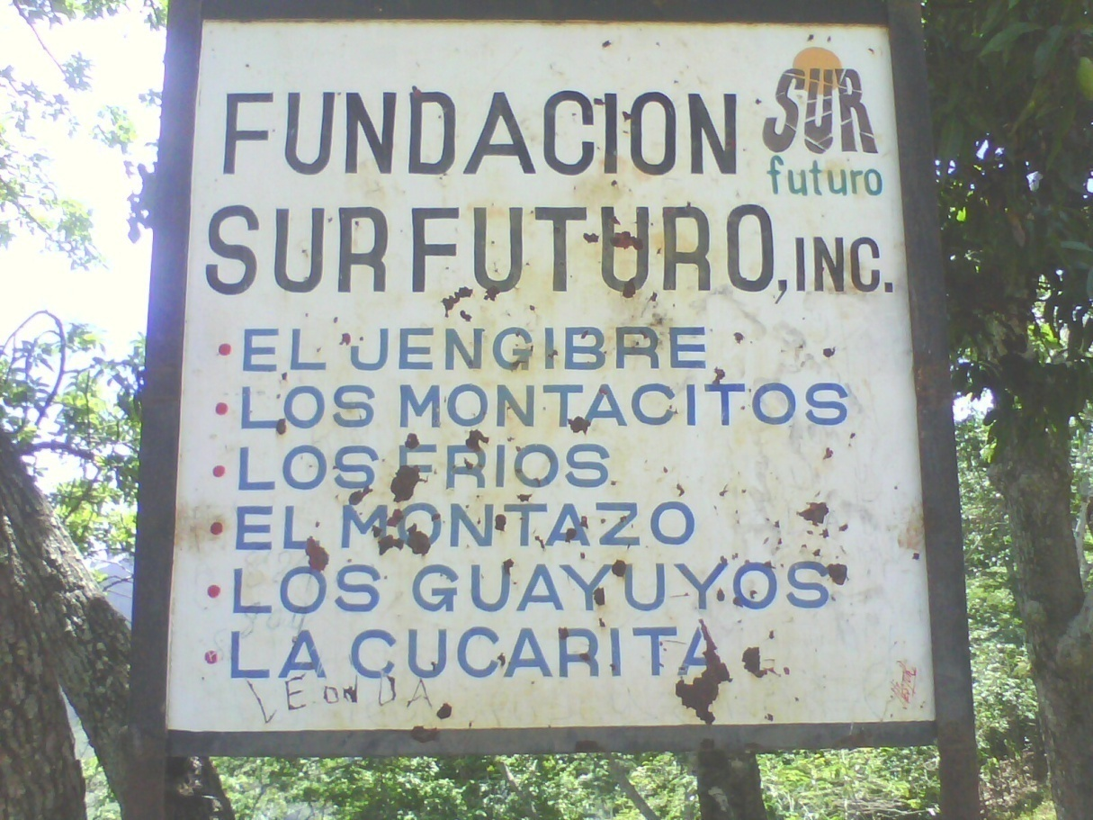
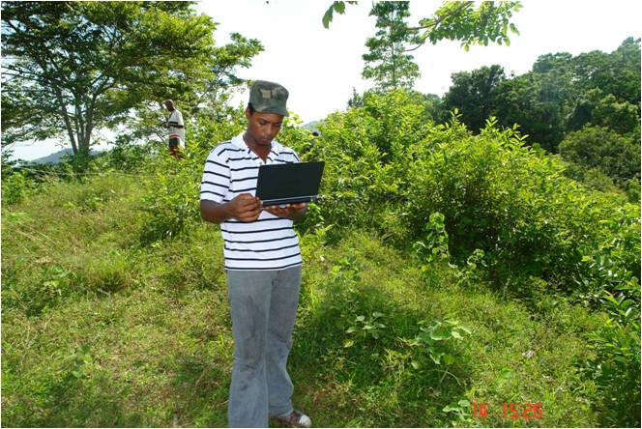
El impacto es aún mayor en comunidades rurales donde la experiencia vivida ha mostrado que las instituciones locales, organizaciones no gubernamentales y los jóvenes se convierten rápidamente en los principales usuarios de las TIC, abriendo el camino a lo que podría considerarse un círculo virtuoso de desarrollo.

Slide 8
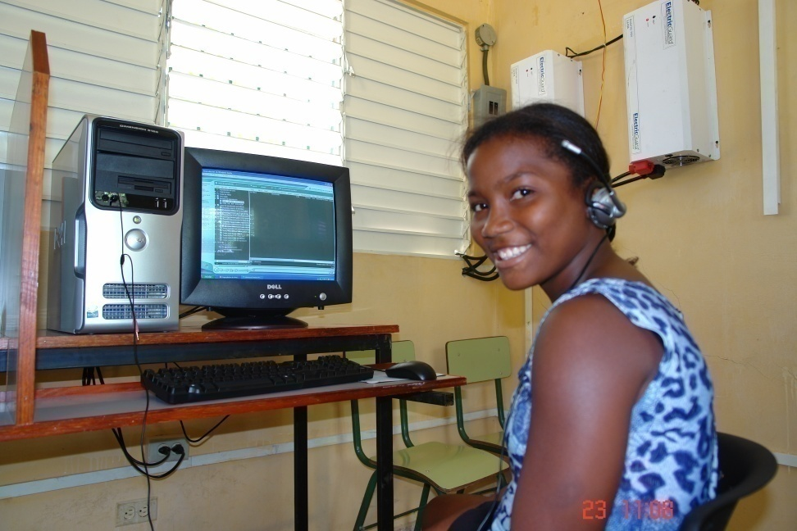
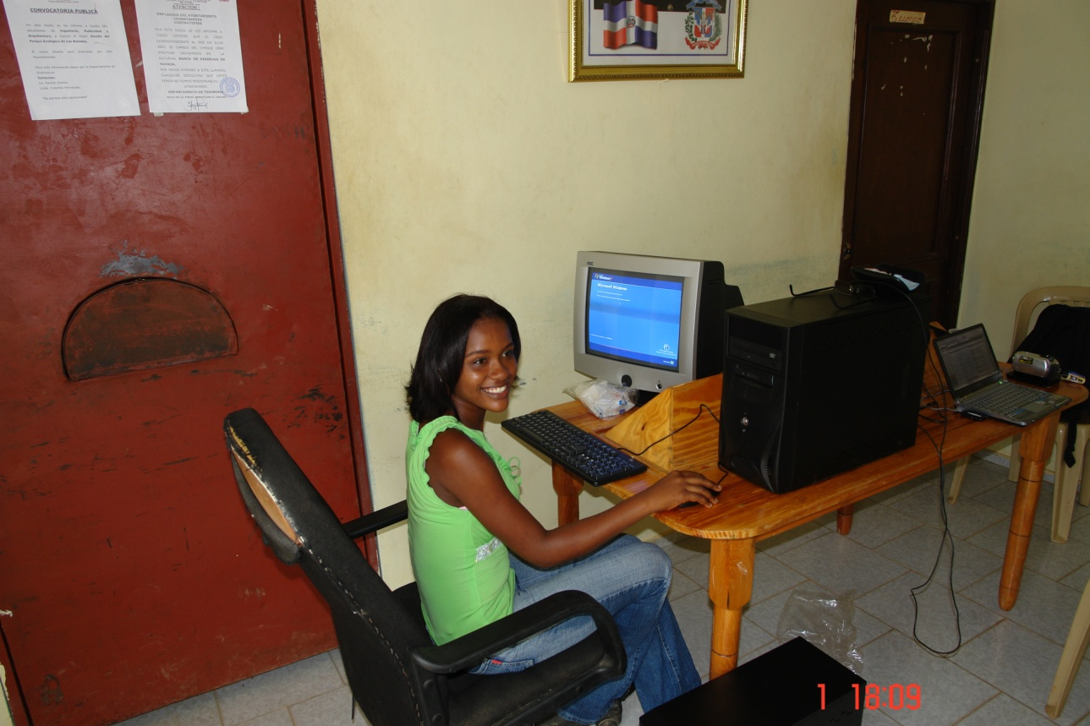
En las comunidades con acceso limitado o nulo a servicios básicos de voz, el Internet se convierte en una alternativa menos costosa, a menudo actúa como un sustituto de la primera.

Slide 9
Impacto en el crecimiento económico

Slide 10
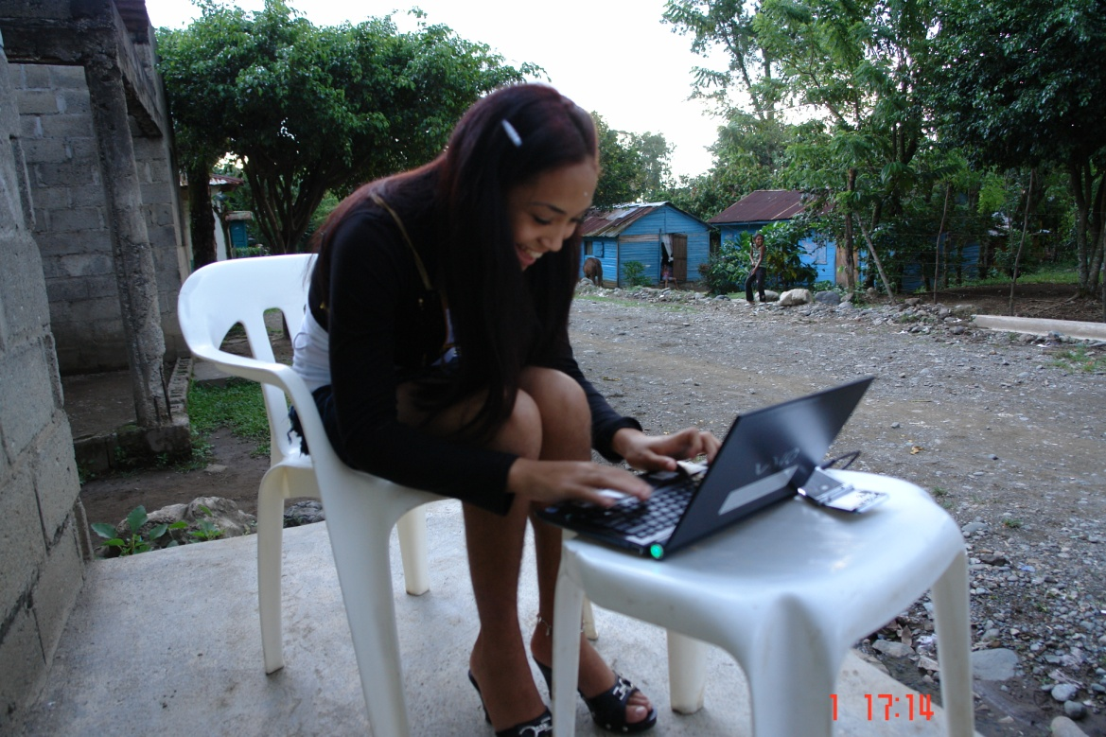
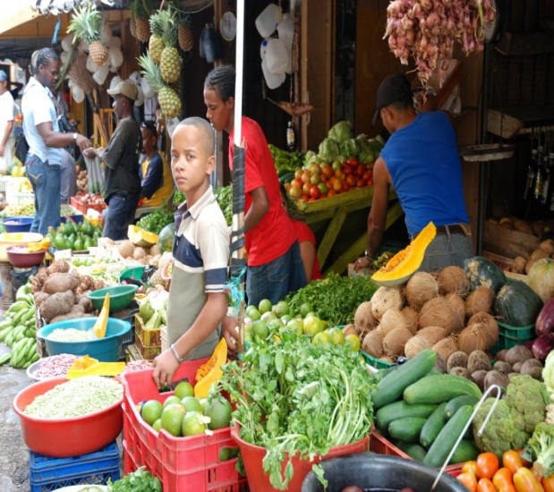
10%
1.3%
Penetración BA
PIB
Notes:
El Banco Mundial, en un informe de elaborado en Mayo del 2009, reporta que por cada 10 puntos porcentuales de incremento en la penetración de los servicios de banda ancha, se ha demostrado que en los países en desarrollo se registra un incremento de 1.3% en el Producto Interno Bruto (PIB);

Slide 11

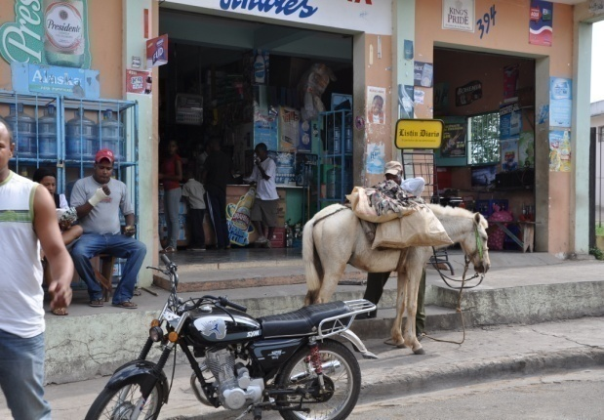
10%
Penetración
celular
0.5%
PIB
Notes:
y que por cada 10 puntos porcentuales de incremento en la penetración de los servicios móviles se registra un incremento de 0.5% en el Producto Interno Bruto (PIB).

Slide 12
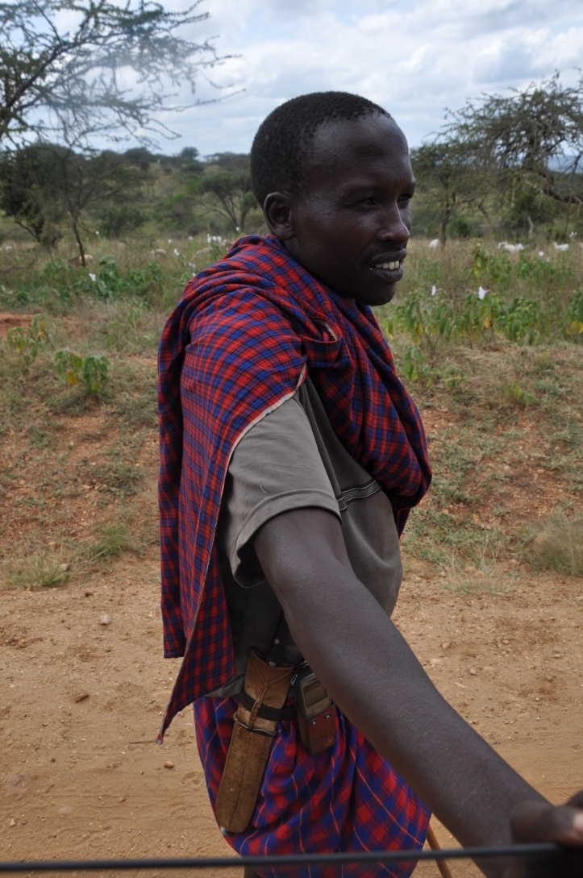
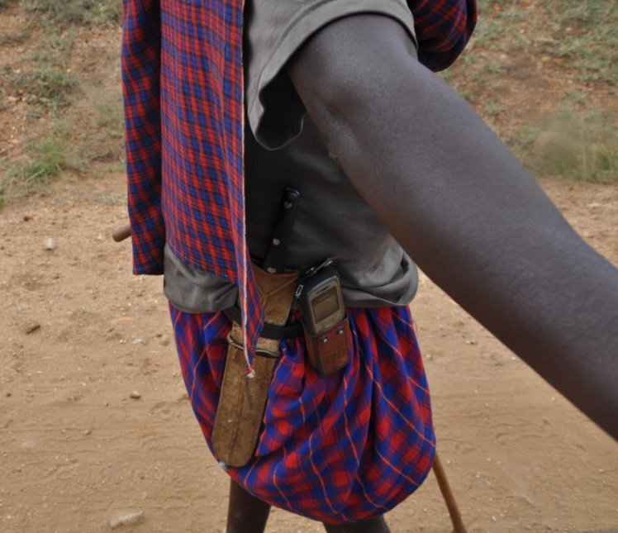
Pastor Masai Keniano
Notes:
Una muestra de esta afirmación, la vemos aún en los pueblos nómadas africanos, donde los pastores Masais, junto a su arma de defensa, que es un puñal, llevan su arma para combatir la pobreza y la exclusión que es un “celular”. El cual le permite estar comunicado con su familia, amigos y con sus clientes que le compran vacas, chivos y ovejas, a mejores precios, al eliminar a los intermediarios.

Slide 13
Los Botados Monte Plata

Slide 14
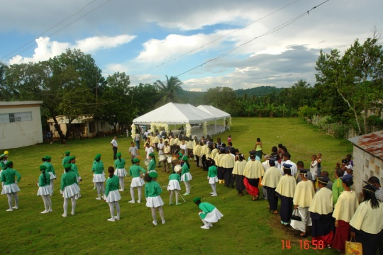
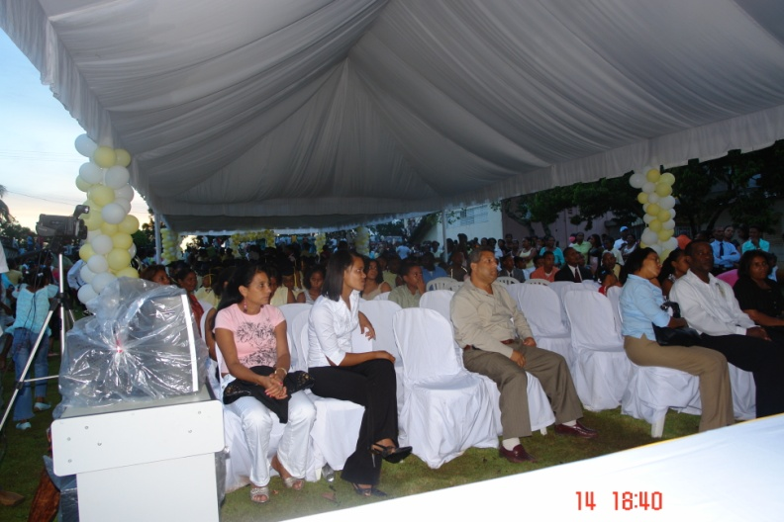
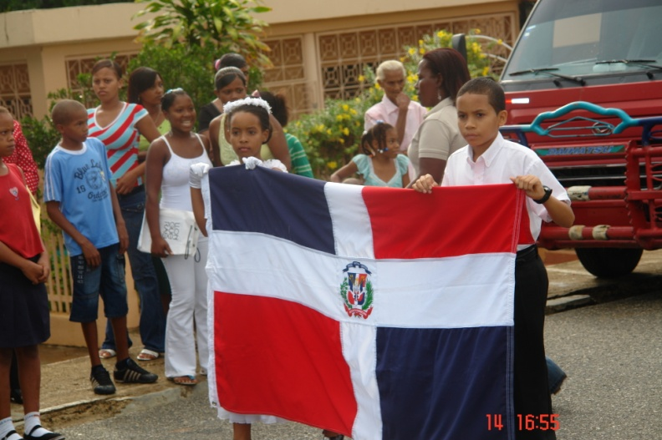
Gracias a la banda ancha, cientos de niños, jóvenes y adultos han adquirido experiencia en el uso del computador y se han graduado en cursos de entrenamiento.

Slide 15
La Yautía
Monte Plata

Slide 16
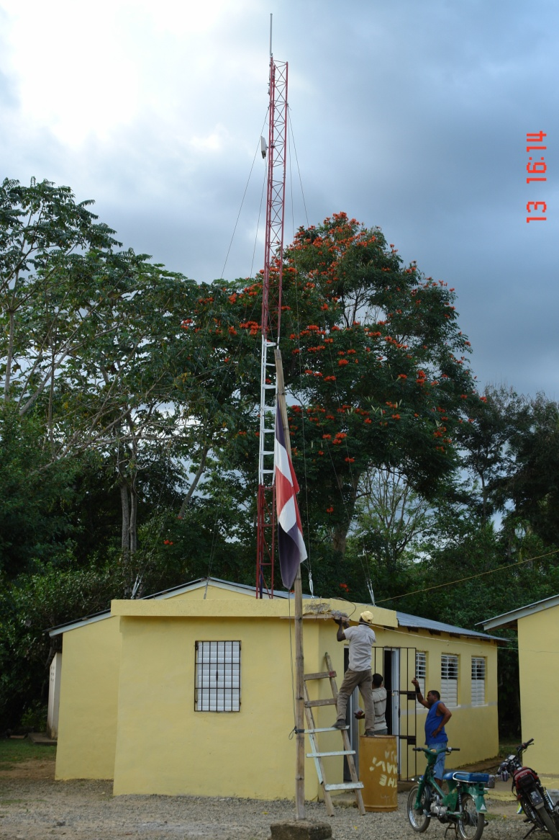
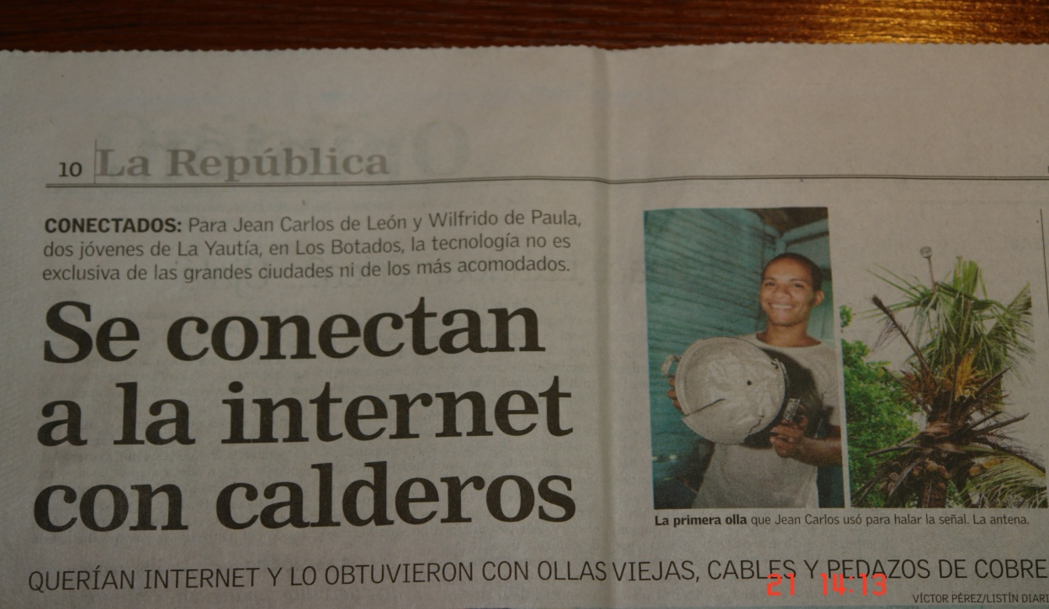
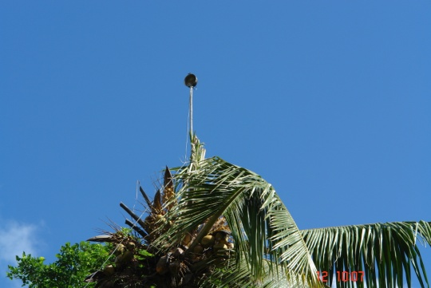
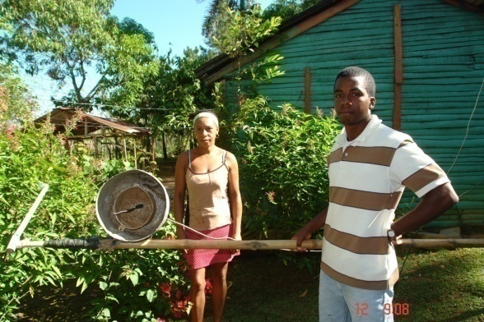
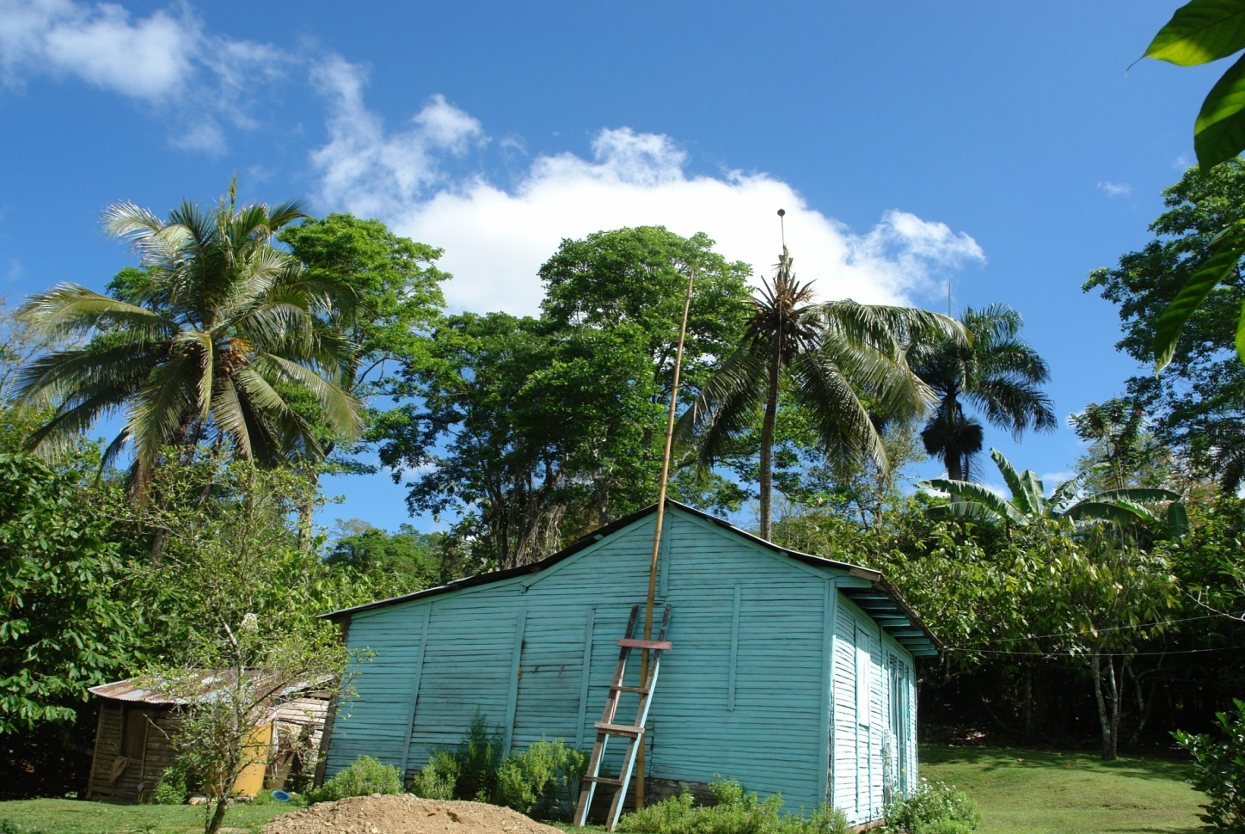
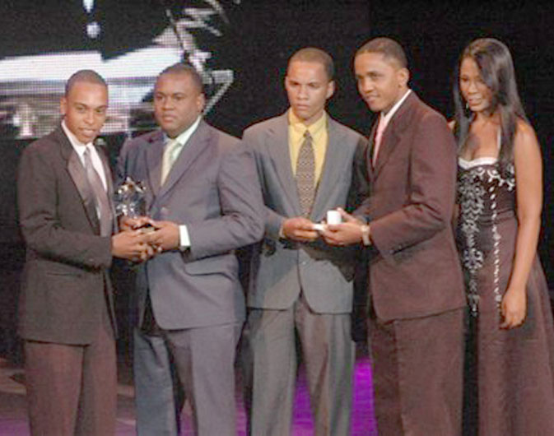
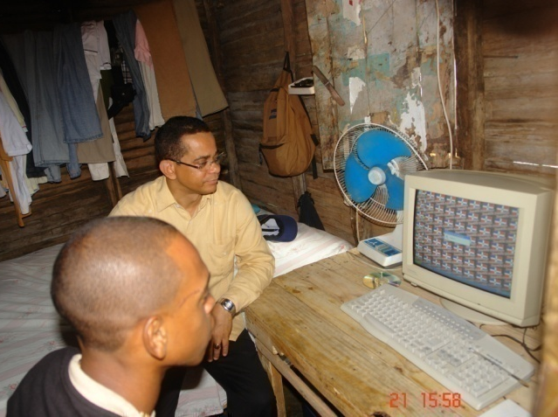

Jóvenes creativos y entusiastas están usando Internet de banda ancha ...
incluso usando viejas "ollas" colocado en la parte superior de los árboles de coco como antenas.

Slide 17
Desafíos y Lecciones Aprendidas

Slide 18
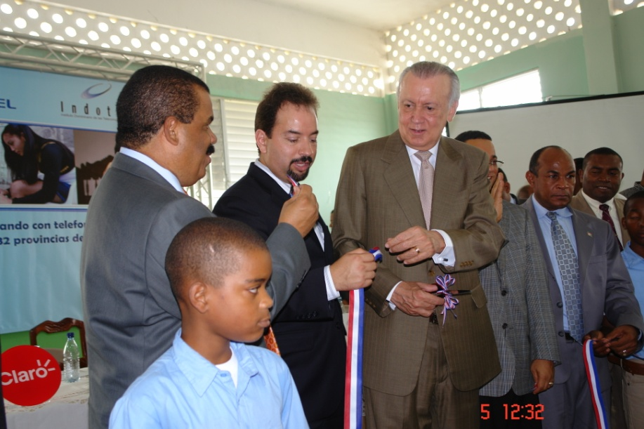
  Es fundamental que exista apoyo político en todos los niveles para que los proyectos tengan éxito.
Vice Presidente de la
República Dominicana

Slide 19
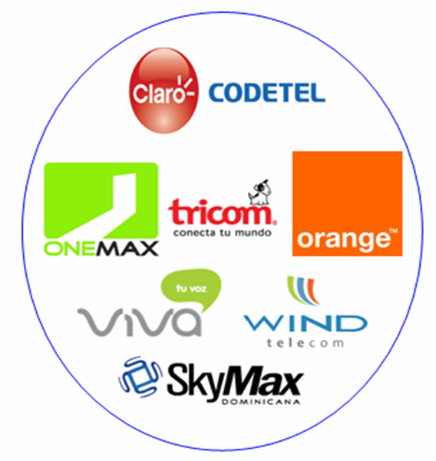
  Los operadores locales suelen subestimar la demanda, la disposición a pagar por los servicios de telecomunicaciones y también los conocimientos tecnológicos y uso de computadoras en las aéreas no servidas.

Slide 20

  El regulador tiene que revisar la regulación de calidad y continuidad para zonas rurales y si es necesario modificarlas, pues pedir a las operadoras brindar los servicios con la misma calidad que en las ciudades puede hacer que estas sean muy costosas.

Slide 21
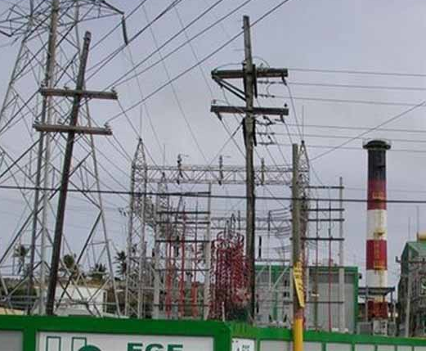
  La inestabilidad y la falta de un suministro confiable de electricidad es un problema importante para los proyectos de telecomunicaciones rurales y puede incrementar los costos totales del proyecto de manera significativa.
Las fluctuaciones del suministro de energía son peligrosas y causan a menudo daños a los equipos que resultan en costosas reparaciones y la pérdida de la continuidad del servicio.

Slide 22
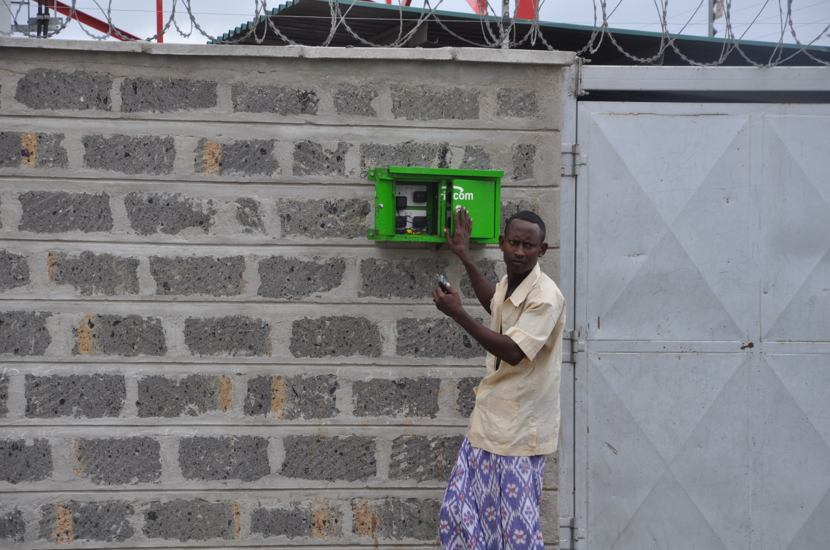
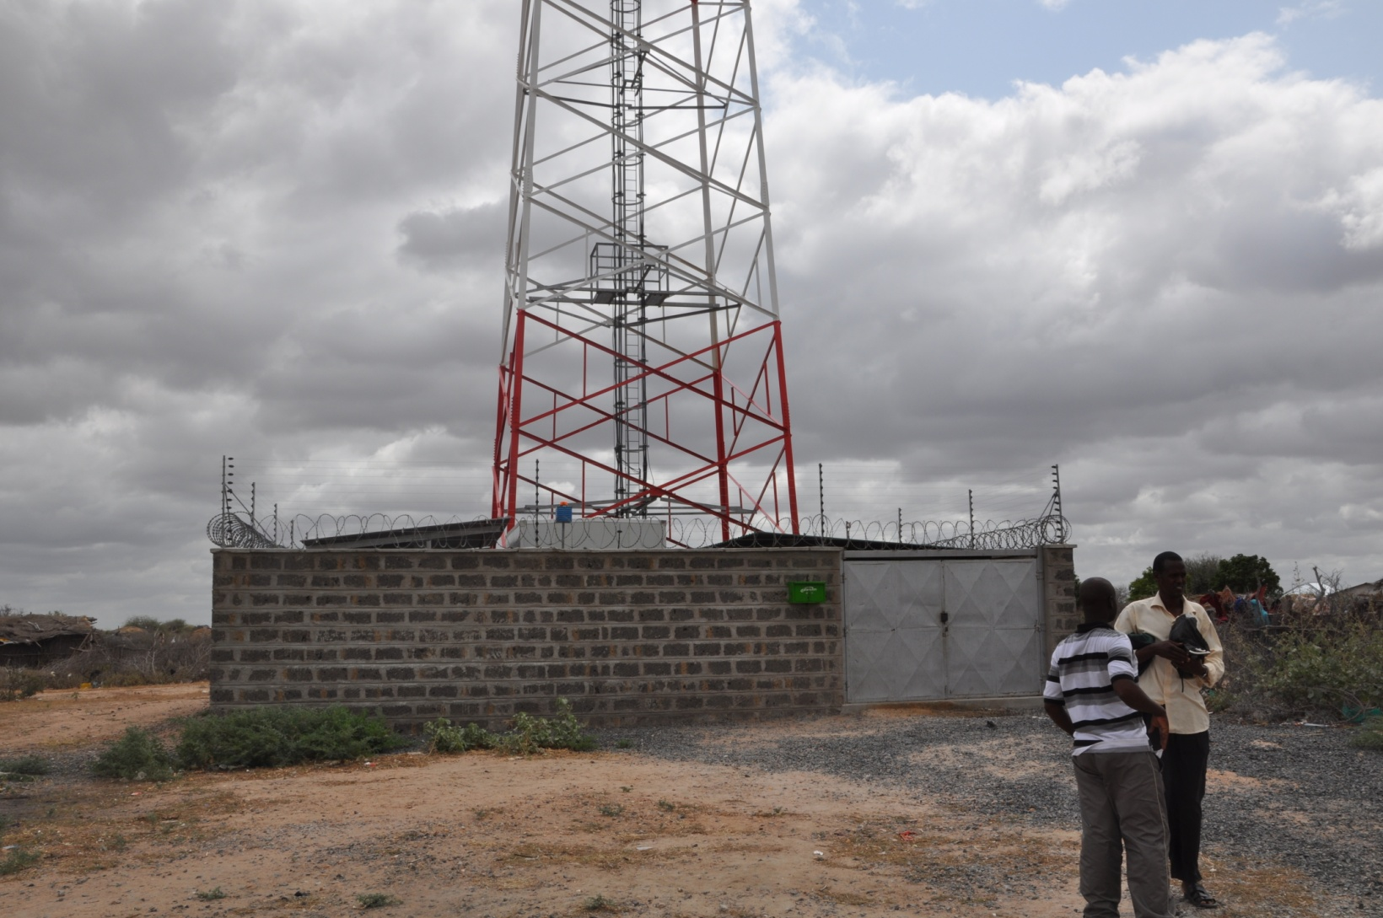
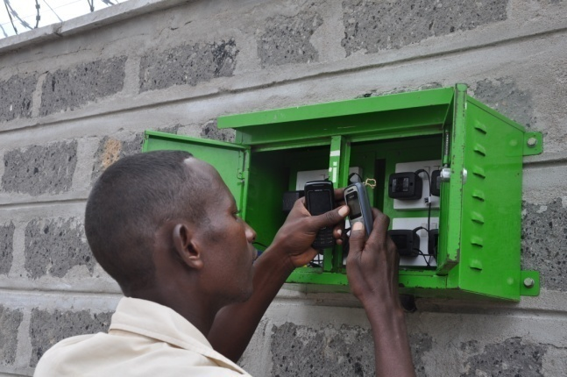
En Kenia, África
Notes:
Creo que las empresas del sector Telecom deberían dar una mirada a lo que viene sucediendo en países del África, donde las empresas vienen utilizando un gran nivel de creatividad y sin necesidad de medidas regulatorias, están empezando a compartir sus infraestructuras. Incluso en las áreas que no cuentan con el servicio de energía eléctrica, las empresas colocan tomas corrientes en sus estaciones bases, para que los pobladores puedan cargar sus celulares y poder generar tráfico.

Slide 23
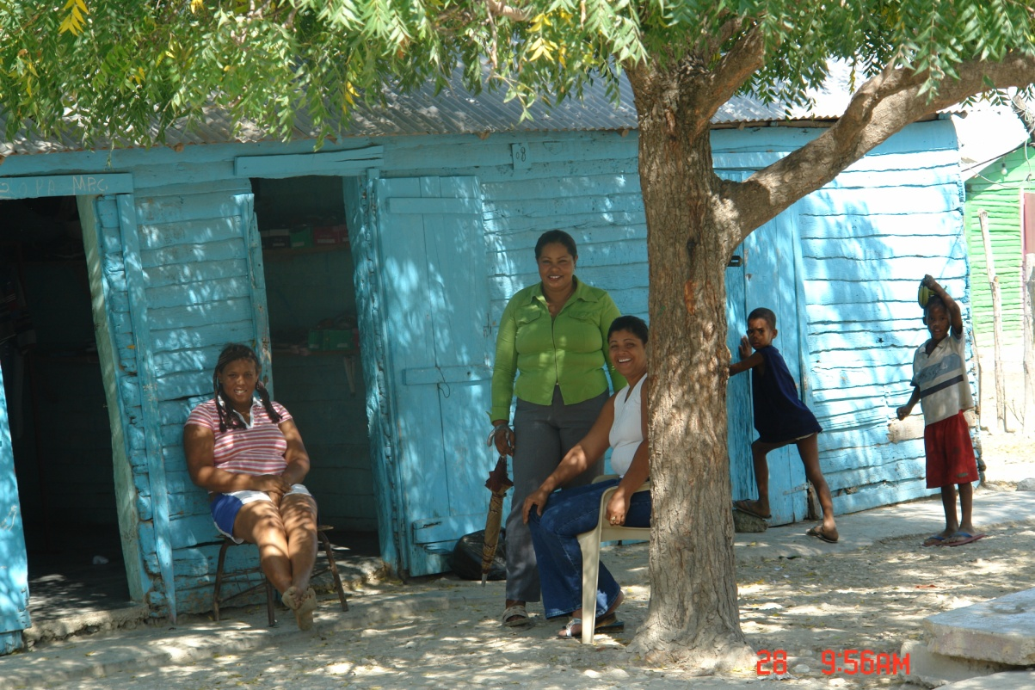
  Es muy importante estar familiarizado con la situación social y económica de las comunidades beneficiarias, así como su idiosincrasia.
  Los malentendidos con las poblaciones locales a menudo pueden causar demoras innecesarias en la ejecución del proyecto.

Slide 24
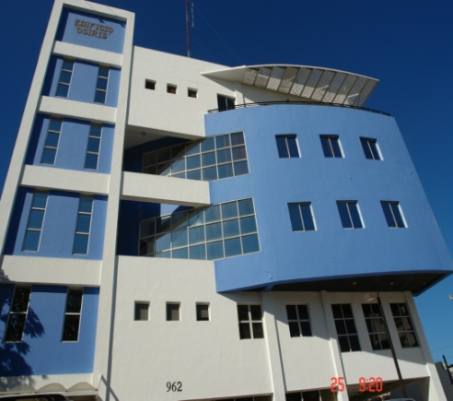
  El regulador y / o el administrador de los fondos de acceso universal tienen que ser muy activo en promover el desarrollo de las redes y la prestación de servicios de telecomunicaciones en las zonas no servidas o subatendidas.

Slide 25
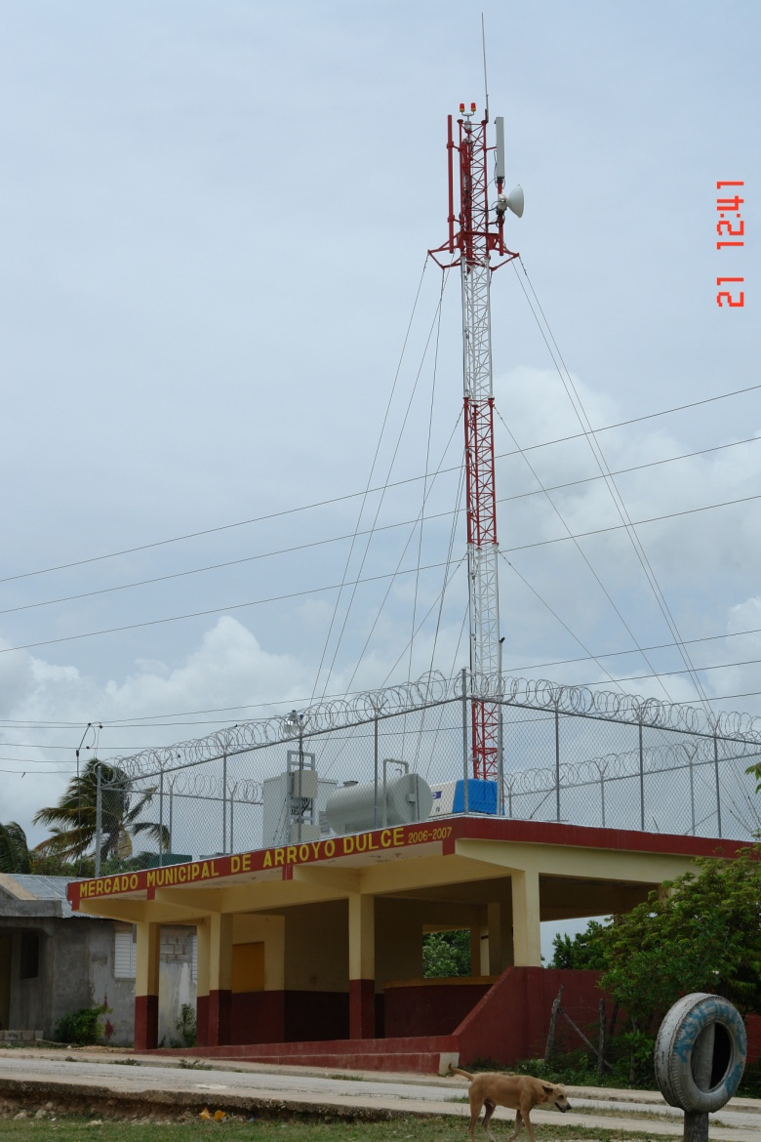
  Los proyectos piloto son un medio muy útil para demostrar a los operadores y otros inversores potenciales de que es posible prestar los servicios a costos que pueden ser menores a los que pudieron ser provistos en forma tradicional y demostrar que definitivamente hay un mercado y que existe la disposición a pagar por ellos.

Slide 26
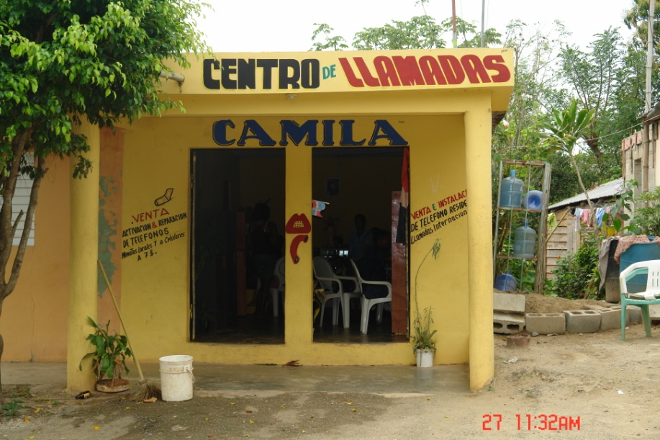
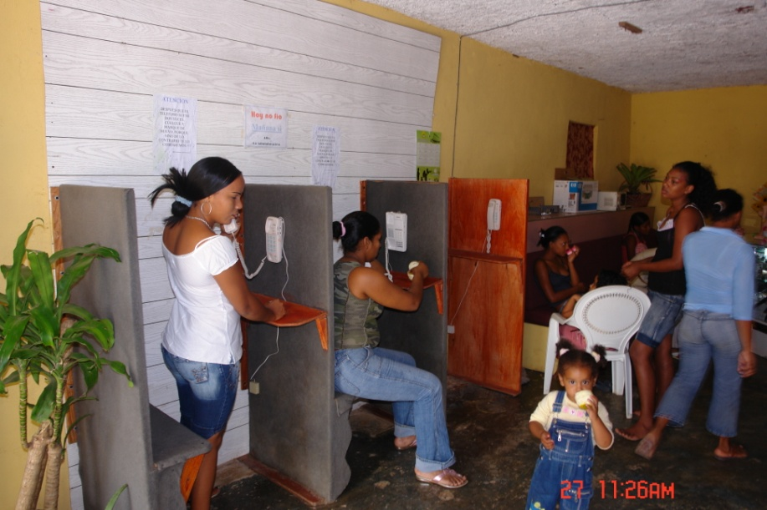
  Hay mucha gente inteligente y creativa en las comunidades rurales que ya están brindando algunas formas de servicios telecomunicaciones y de Internet en sus comunidades.
  El proyecto tiene que usar estas experiencias y animarlos a involucrarse en la planificación y ejecución de los proyecto.

Slide 27
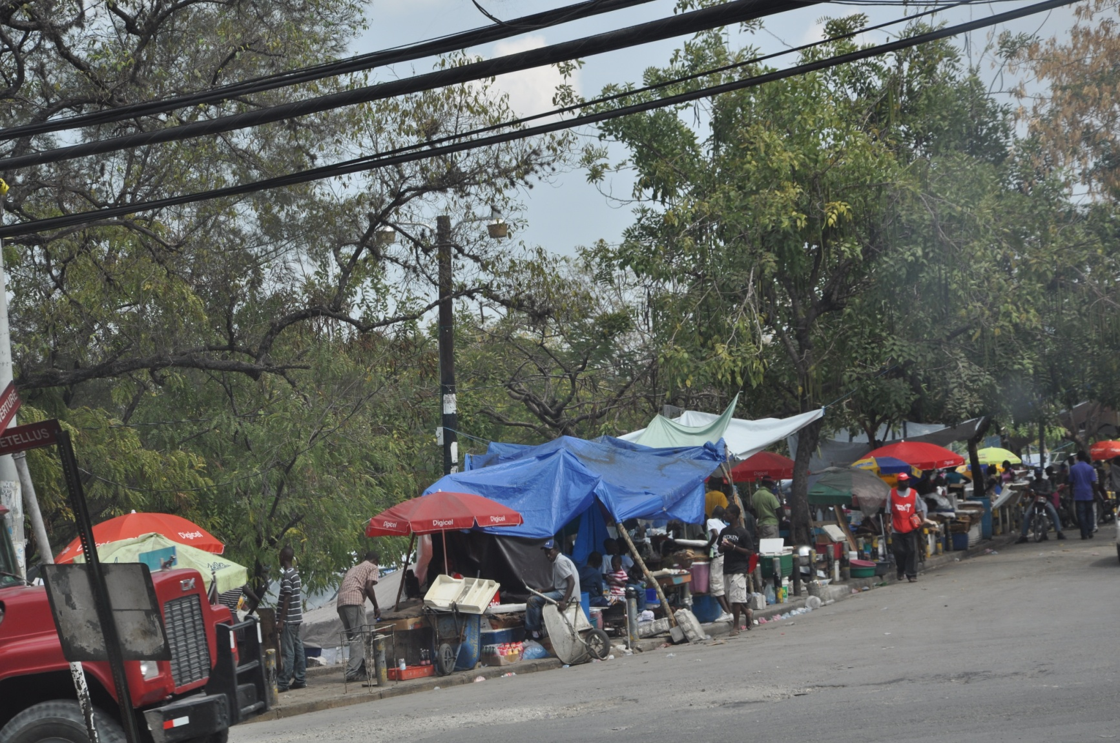
  En ausencia de datos confiables para estimar la demanda y dado el alto costo de la realización de encuestas, el regulador y / o administrador del fondo debe considerar distintos tipos de aproximaciones para la estimación de la demanda.

Slide 28
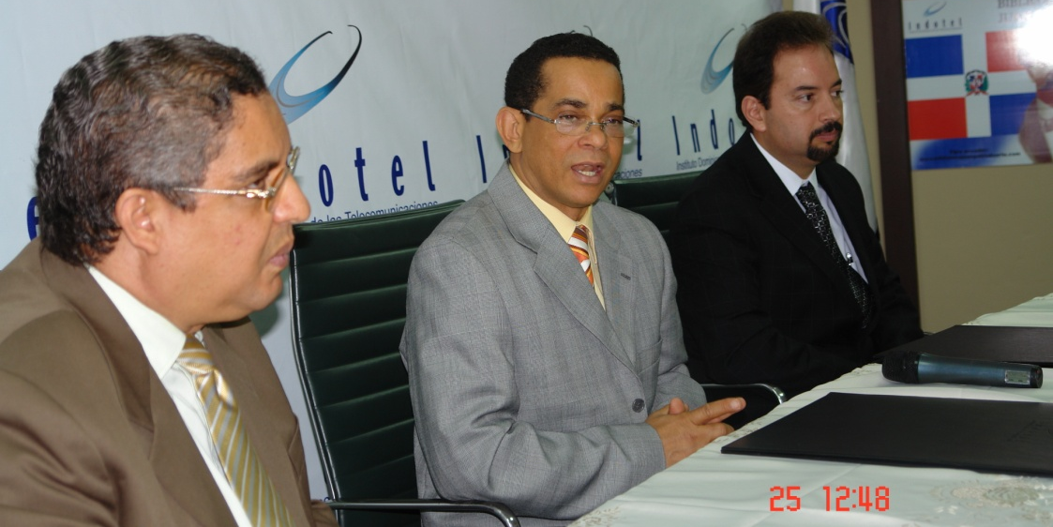


  Conseguir que los operadores grandes participen en las licitaciones para proyectos de banda ancha rural a menudo es un gran desafío porque no los ven como viable. En este caso, el regulador y / o administrador del Fondo tiene un papel muy importante que desempeñar en convencerlos de los beneficios potenciales de tales proyectos.

Slide 29
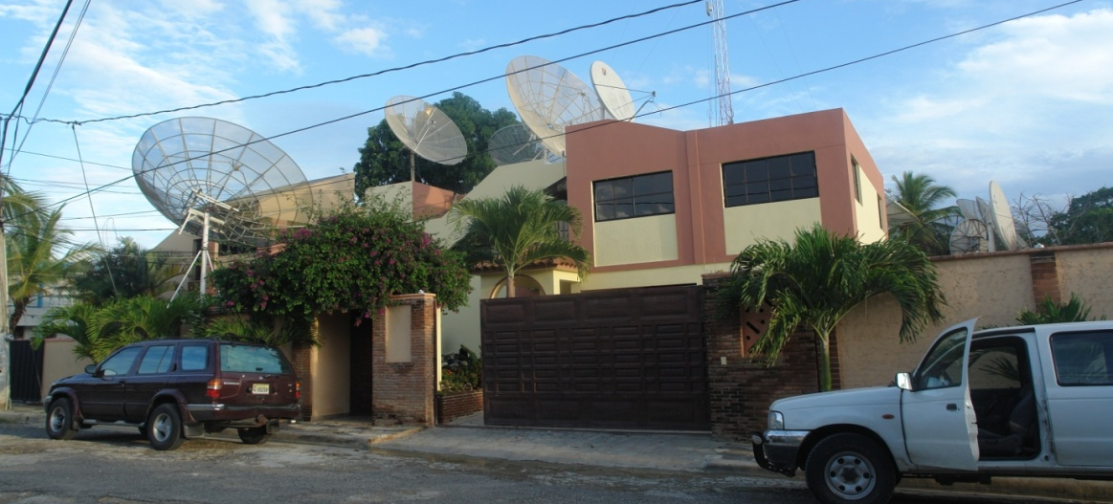
  Pequeños operadores de televisión por cable en las zonas rurales puede ser muy buenos proveedores de servicios de banda ancha, sin embargo, los altos costos de interconexión con las redes existentes constituyen una barrera para ellos. El regulador tiene un papel que desempeñar en la reducción de estas barreras.
25

Slide 30
Directrices sobre mejores prácticas

Slide 31
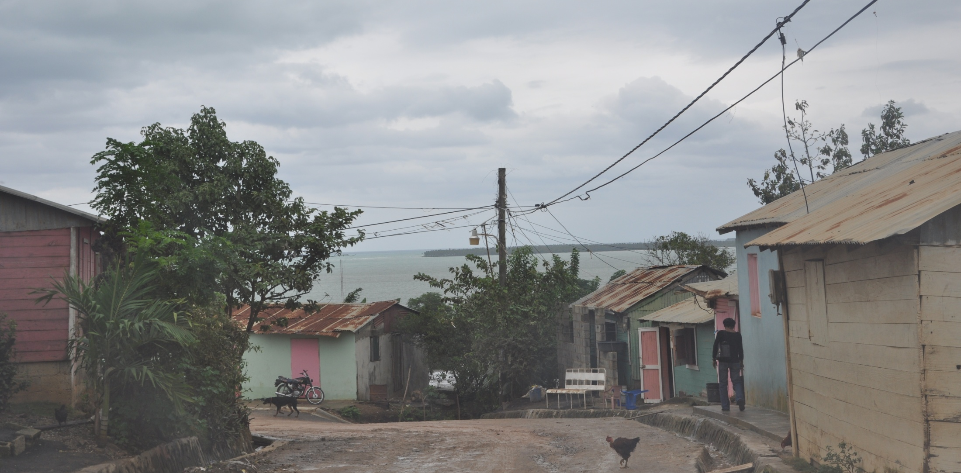
No debe haber barreras para la implementación de proyectos de conectividad rural de banda ancha cuando hay decisión política y los proyectos son apoyados por el ente regulador y proporciona los recursos y facilita su viabilidad y ayuda en su ejecución.

Slide 32
Es importante que el regulador comparta su visión de proyectos de telecomunicaciones en las zonas rurales con los operadores de telecomunicaciones y proveedores de servicios en el país.

Slide 33
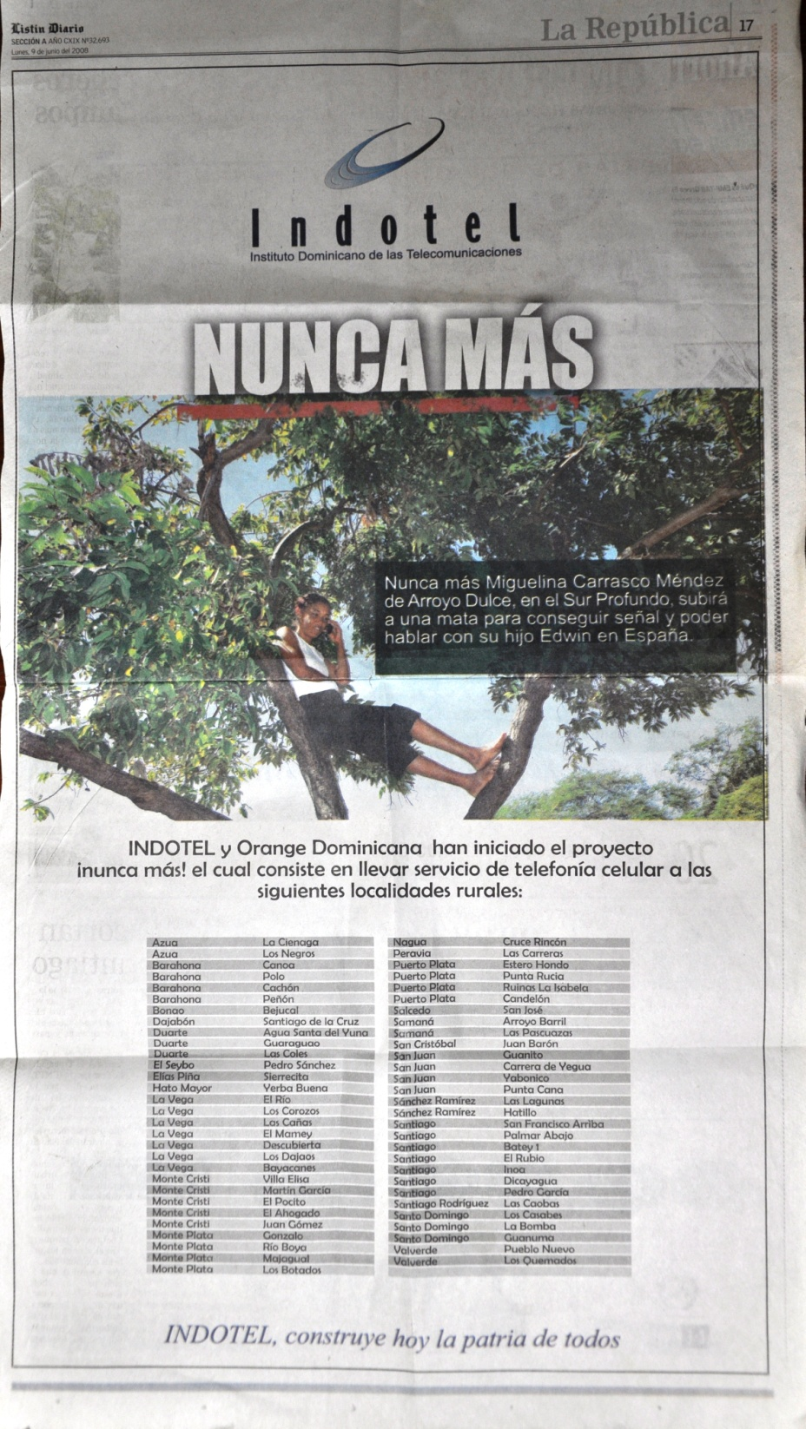
La industria debe ser informada y participar en el desarrollo de las políticas para el desarrollo de los proyectos de banda ancha y los planes para la ejecución de proyectos que permita alcanzar los objetivos de estas políticas. Los puntos de vista y opiniones de los operadores y proveedores de servicios, que son los socios potenciales en la realización de estos proyectos, deben de tenerse en cuenta en todas las etapas del proceso.

Slide 34
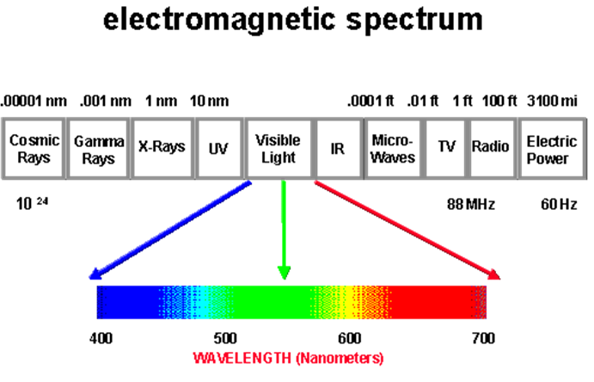

Ofrecer espectro disponible como parte de la oferta puede servir como un incentivo para lograr que los operadores participen en los procesos de adjudicación de proyectos de banda ancha rural. Esto tiene la ventaja adicional de reducir el importe de la subvención requerida.

Slide 35
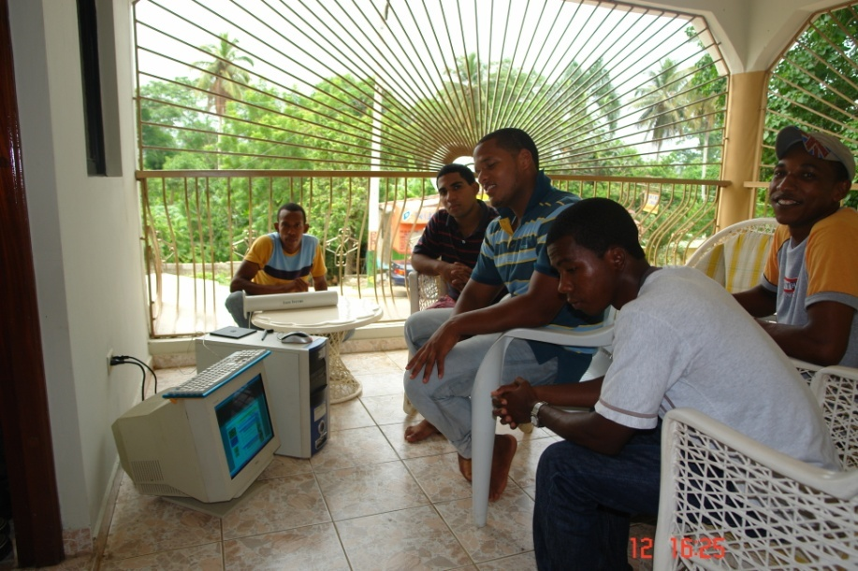

Las zonas rurales están llenas de jóvenes que están ansiosos de usar el internet de banda ancha y todos los servicios que esta les puede ofrecer.

Slide 36
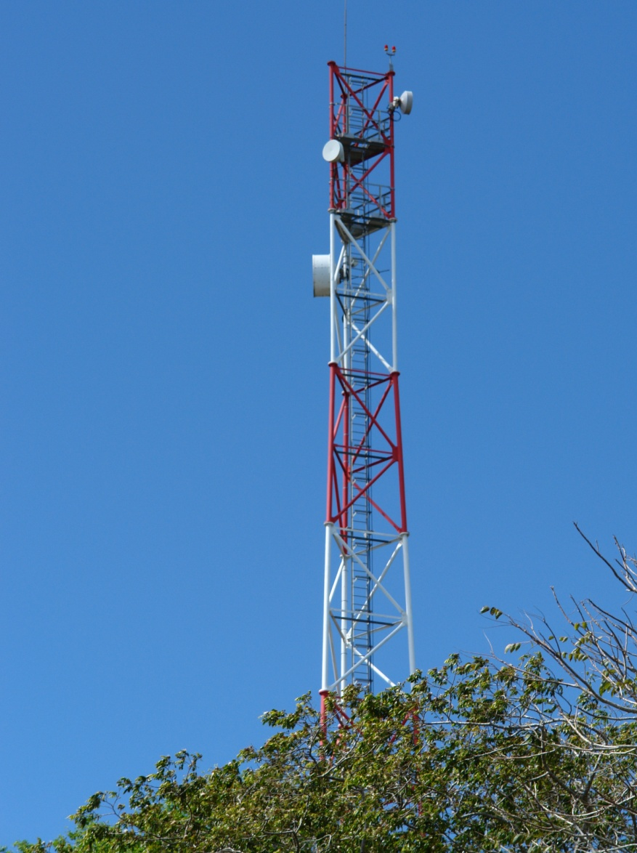
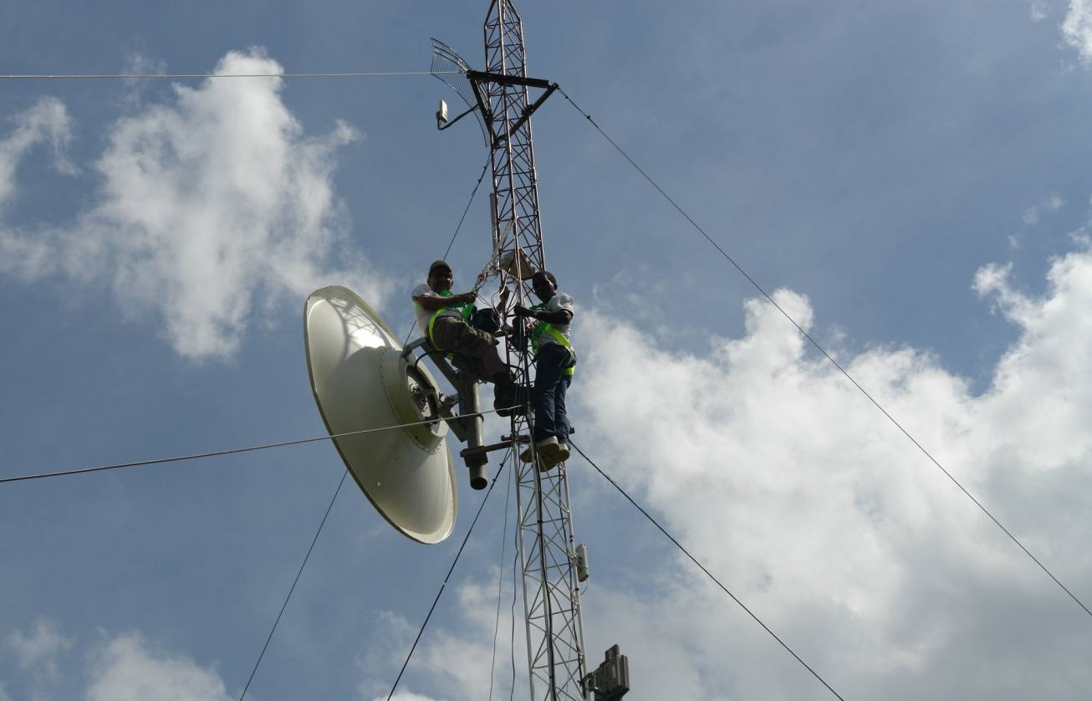
Dadas las particularidades del sector de las telecomunicaciones, los procesos oficiales para la aprobación pública, deben tratar a los proyectos en este sector, de manera diferente a los demás proyectos de infraestructura pública con el fin de evitar retrasos innecesarios en la ejecución.

Slide 37
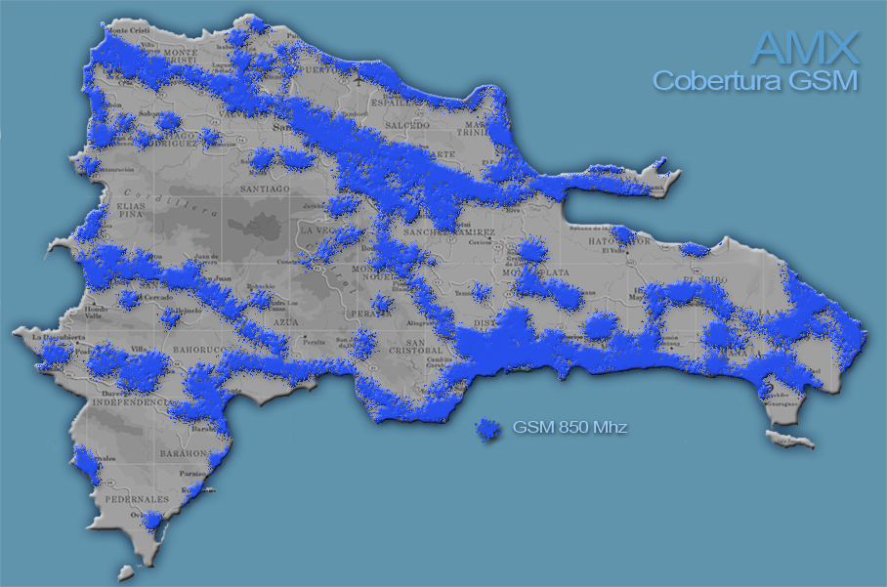
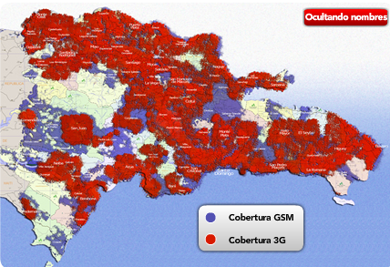
Cobertura GSM de Claro-Codetel
Cobertura GSM-3G de Claro-Codetel
2009
2007

Slide 38
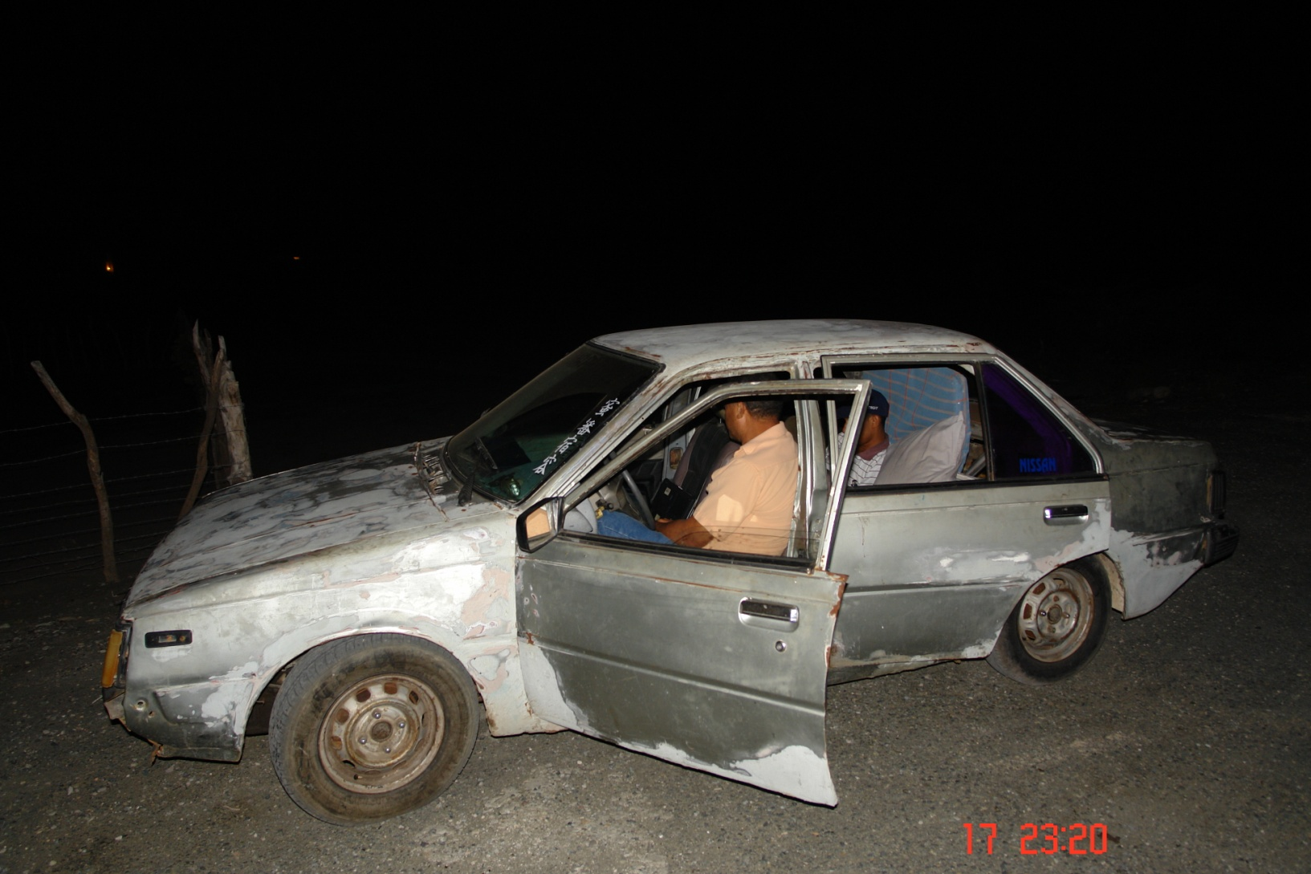

¿Robandose la señal?

Slide 39
Gracias
esanrz@gmail.com

